Slide 1
Departamento de Ciencias de la Computación (DCCO) Carrera de ITIN Curso de Ingeniería de SW I
CREACIÓN DE PÁGINA WEB QUE ESTÉN ENLAZADAS CON LAS REDES SOCIALES
Integrantes
Aguilar González Jefferson Antonio (LÍDER)
Andino Campos Joseph Mihaell
Almeida Garófalo Alan Joel
Amaguaya Allauca Mateo Israel
Baquero Castro Mateo Jhosue

Slide 2

INTRODUCCIÓN
Formulación del Problema
Proyecto
Sitio web
Necesidad
Efectividad
Crear Redes Sociales
Vinculación
Presencia sólida
Aumentar Visibilidad
Problema a resolver
Justificación
Creación
Adaptarse
Entorno digital

Slide 3


Objetivo General
Crear redes sociales que estén enlazadas de manera efectiva con la página web de la empresa, con el fin de fortalecer la presencia en línea, promover la marca, alcanzar al público deseado y aumentar la visibilidad y el alcance de la empresa en el entorno digital.
Objetivos Específicos
Realizar la matriz de historias de usuario con la técnica de las 5W y 2H
Desarrollar caja blanca, caja negra y el reporte de errores.
Desarrollar perfiles y páginas en las redes sociales seleccionadas, optimizando la información, el diseño y la identidad visual de la marca para promover una imagen coherente y atractiva.
Alcance
Creación
Exhaustivo
Función
Caja negra y Caja blanca
Sublime Text
HTML y CSS
Java Script
Marco Teórico

Slide 4

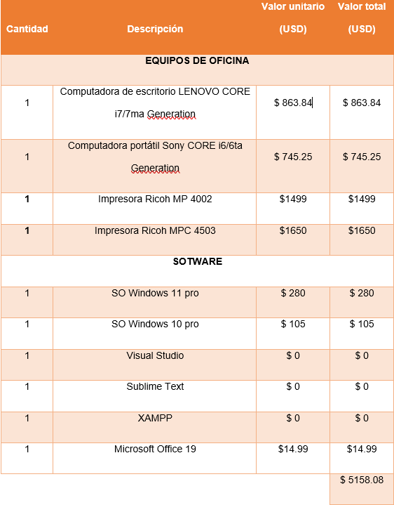
Metodología (Marco de trabajo 5W+2H)
Ideas a defender
What/Qué
Why/Por qué
Where/Dónde
How/Como
Who/Quién
When/Cuándo
How much/Cuanto
Brindar crecimiento para la empresa
Correcto enlace con la página de la empresa
Modularidad y reutilización de código
Enfoque centrado en el usuario
Resultados Esperados
Creación de Redes Sociales
Fortalecimiento de la presencia
Acciones permitirán
Fomentar la participación
Viabilidad

Slide 5
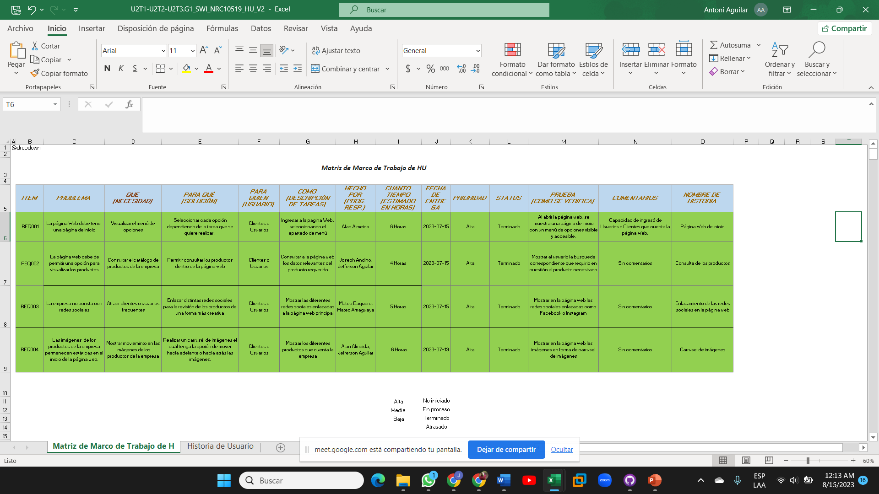

Slide 6
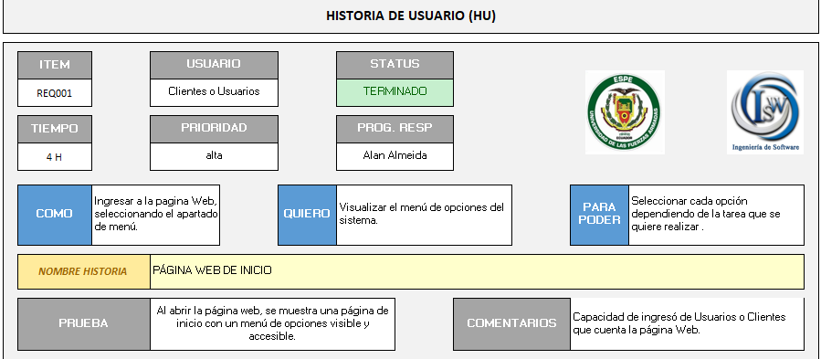
Historias de Usuario

Slide 7
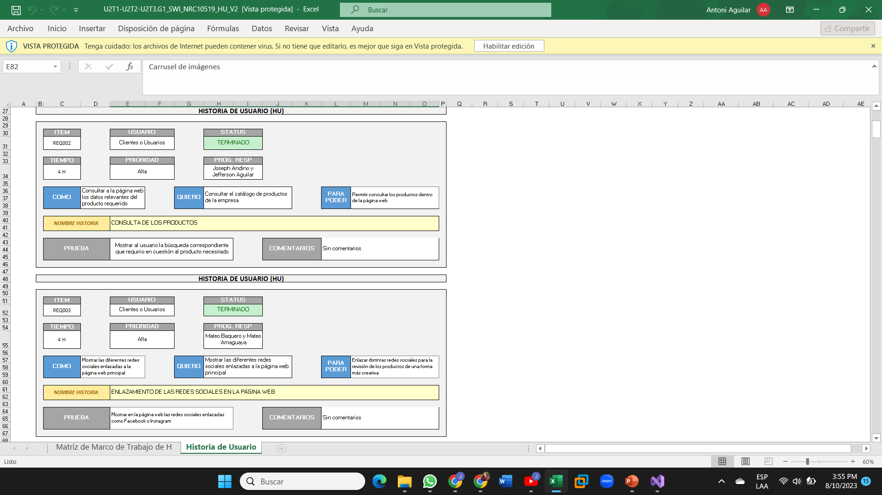
Historias de Usuario

Slide 8
Historias de Usuario

Slide 9
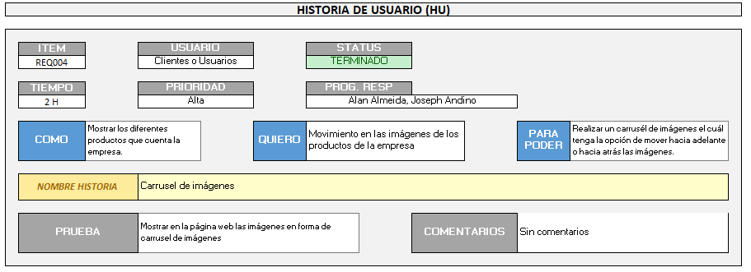
Historias de Usuario

Slide 10
Conclusiones
La creación de una página web con enlaces a redes sociales, un carrusel de imágenes, un catálogo y un enlace a la página principal de la empresa se trata de mejorar la experiencia del usuario, proporcionando contenido atractivo y fácil de acceder.
El uso de un carrusel de imágenes captura la atención del usuario y muestra de manera eficaz diferentes aspectos de la empresa, productos o servicios, lo que puede generar mayor interés.
La conexión con redes sociales permite a los usuarios interactuar con la empresa en múltiples plataformas, creando un sentido de comunidad y ofreciendo diferentes canales para la comunicación.
Un catálogo en la página web ofrece una forma organizada de mostrar productos o servicios, lo que facilita a los usuarios explorar y encontrar lo que están buscando.
Mantener la consistencia de marca en toda la página web, desde los colores hasta los logotipos, ayuda a reforzar la identidad de la empresa y construir confianza con los usuarios.
Una navegación clara y fácil de entender permite que los usuarios se desplacen sin problemas entre las diferentes secciones, como el catálogo, el carrusel de imágenes y las redes sociales.

Slide 11
Recomendaciones
Se debe mantener la página web actualizada con contenido relevante y fresco. Esto incluye tanto las imágenes en el carrusel y el catálogo como los enlaces a las redes sociales y la información en la página principal.
Antes de lanzar la página web, realizar pruebas exhaustivas en diferentes navegadores y dispositivos para identificar y solucionar cualquier problema de visualización o funcionamiento.
La velocidad de carga de la página web es crucial y optimizar el tamaño de las imágenes y el código para garantizar que la página cargue rápidamente, lo que mejora la experiencia del usuario y el posicionamiento en motores de búsqueda.
Crear una navegación intuitiva que permita a los usuarios acceder fácilmente a las redes sociales, el carrusel de imágenes, el catálogo y la página principal de la empresa. Los enlaces deben ser claros y fáciles de encontrar.
Prestar atención al contenido visual, como las imágenes en el carrusel y en el catálogo, utilizar imágenes de alta calidad que representen de manera efectiva tus productos o servicios.
Elegir cuidadosamente las redes sociales más relevantes para tu empresa y tu audiencia, no debe estar en todas las plataformas, sino en las que realmente generen valor.
Antes de comenzar, se debe realizar una planificación exhaustiva del proyecto. Definir los objetivos, plazos, roles y recursos necesarios para asegurarte de que el proceso sea fluido y eficiente.

Slide 12
Bibliografías
APIs de Redes Sociales. (2023). SG Buzz. https://sg.com.mx/revista/45/apis-redes sociales
API Graph de Instagram - Plataforma de Instagram - Documentación - Meta for Developers. (2018). Facebook.com. https://developers.facebook.com/docs/instagram-api
Andrijana Trajanovska. (2019, February 2). Cómo integrar redes sociales en su página web. Website Planet. https://www.websiteplanet.com/es/blog/como-integrar-redes-sociales-en-su-pagina-web/
Castro, J. (2021, septiembre 2). Importancia de la tecnología en las empresas. Corponet.com. https://blog.corponet.com/importancia-de-la-tecnologia-en-las-empresas-en-crecimiento
Esther. (2016, January 17). Cómo integrar las redes sociales en nuestra web. Desarrollo Web by Esther Solà. https://www.esthersola.com/integrar-redes-sociales-web/
ESTUDIO DE FACTIBILIDAD PARA LA SELECCIÓN Y ADQUISICIÓN DE HARDWARE Y SOFTWARE. (s/f). Tripod.com. Recuperado el 11 de julio de 2023, de http://itcelenes.mx.tripod.com/AFIUnidad6.html
Mendelson, H. (s/f). Modelos de negocio, tecnologías de la información y la empresa del futuro. OpenMind. Recuperado el 11 de julio de 2023, de https://www.bbvaopenmind.com/articulos/modelos-de-negocio-tecnologias-de-la-informacion-y-la-empresa-del-futuro/
Mendelson, H. (s/f). Modelos de negocio, tecnologías de la información y la empresa del futuro. OpenMind. Recuperado el 11 de julio de 2023, de https://www.bbvaopenmind.com/articulos/modelos-de-negocio-tecnologias-de-la-informacion-y-la-empresa-del-futuro/
Proyecto Venta de Computadoras Brayan. (s/f). Scribd. Recuperado el 11 de julio de 2023, de https://es.scribd.com/document/437449157/Proyecto-Venta-de-Computadoras-Brayan
¿Qué es lo que involucra la planificación tecnológica? (s/f). ECLKC. Recuperado el 11 de julio de 2023, de https://eclkc.ohs.acf.hhs.gov/es/liderazgo-organizativo/articulo/que-es-lo-que-involucra-la-planificacion-tecnologica
(S/f). Recuperado el 11 de julio de 2023, de http://chrome-extension://efaidnbmnnnibpcajpcglclefindmkaj/https://repository.usta.edu.co/bitstream/handle/11634/47605/2022carlosmendozadiegorequiniva.pdf?sequence=1

